Slide 1
剩女的一揽子内训计划

Slide 2
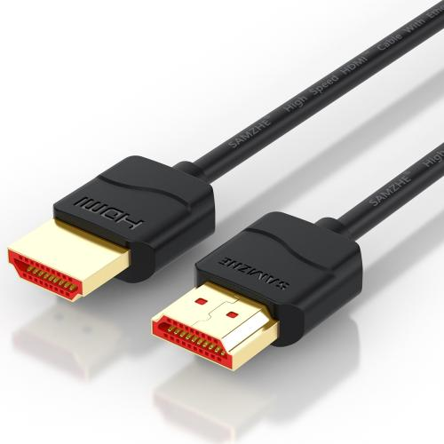

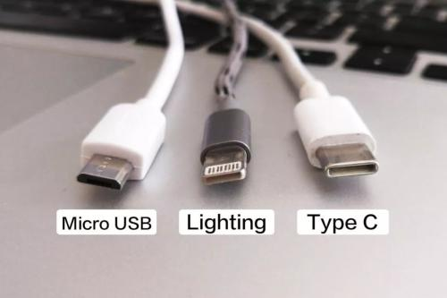
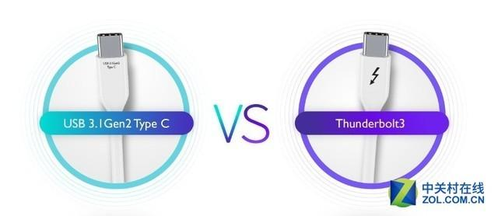
硬件基础：
转接头
公口母口
接口协议
雷电3
USB 3.1
接口规格
USB
Lighting
Type C
VGA HDMI 3.5mm

Slide 3
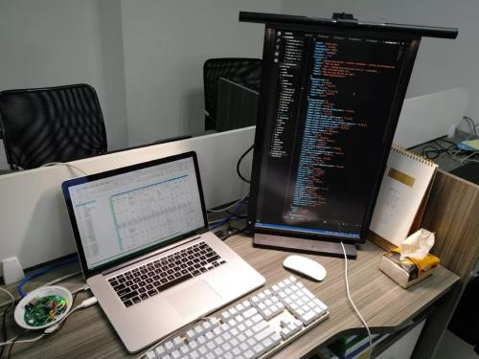
使用技巧：
扩展屏

Slide 4
使用技巧：
快捷键
学习成本与用户门槛的博弈
OS快捷键
软件快捷键 - PPT
如何在输入法中通过偏旁输入？
如何快速关闭当前网页？
如何……
触控板
Win + g
Win + e
Win + r
选中
加粗 斜体
快速复制
增加/减小字号

Slide 5
思维模式：
需求分析
转换角色与角度去思考
Break Information Bubble
伪需求
需求分级
告别双十一剁手党
摈弃自己的固有知识与立场
换位思考
考虑不同群体
广度调研

Slide 6
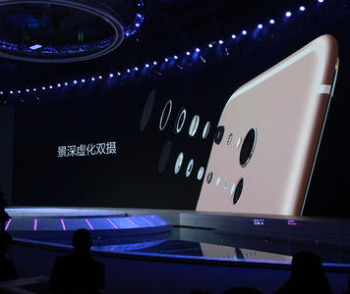
Speeching Skills：
Stress
Visualize
Clean
Animation
Attracted
Body Language
Change
Do not read PPT
Even some jokes
Personal Advice: No Speech Draft
https://www.bilibili.com/video/BV1tA411J7RV?from=search&seid=9302874365467663349

Slide 7
Animation：
Focusky ：PPT的替代品
交互

Slide 8
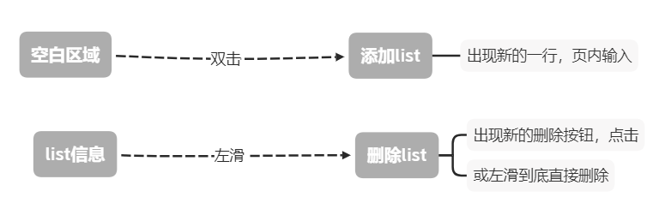
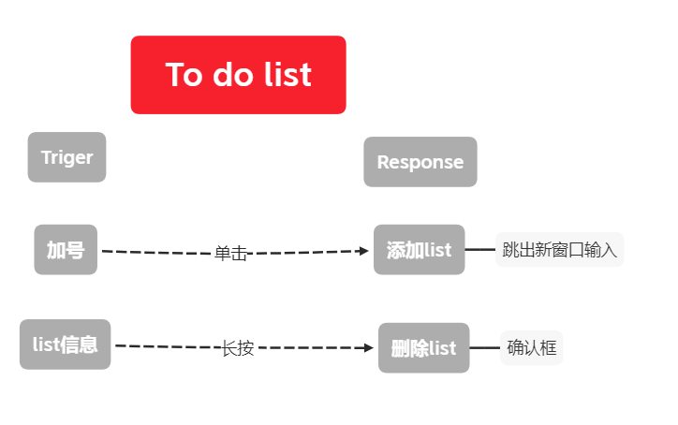
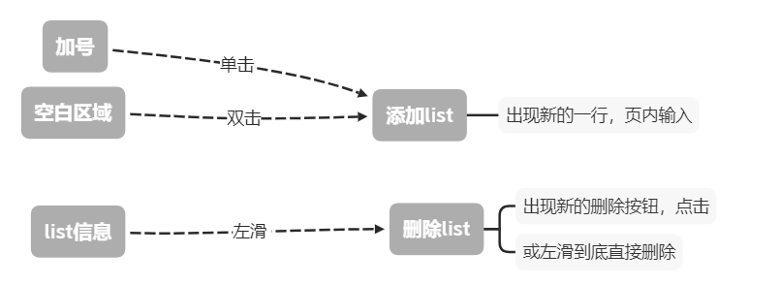
交互：
https://www.protopie.io/learn/docs/interactions/triggers

Slide 9
大学生活Tips：
不是鸽子的求是潮人不是好产品经理

